Slide 1

Dictées et histoire des arts
Autour du monde
Dictée 18

Slide 2
Œuvre n°18
Calcule ce quotient, puis à l’aide du résultat et du tableau, découvre un mot « indice » :
84 360 ÷ 24
3 515
0 | 1 | 2 | 3 | 4 | 5 | 6 | 7 | 8 | 9
O | K | B | H | C | A | H | T | I | U
Haka
Ensuite, lis bien toutes ces phrases et déduis-en le pays dans lequel se trouve cette œuvre :
1. Je suis un pays situé dans l'océan Pacifique, très loin de l'Europe.
2. Mon voisin le plus célèbre est l'Australie, qui se trouve à l'ouest de chez moi.
3. Un petit oiseau incapable de voler porte le même nom que mes habitants.
4. Mon équipe de rugby est connue dans le monde entier pour sa danse traditionnelle appelée le haka.
5. Les Maoris sont mon peuple autochtone et les films du Seigneur des Anneaux ont été tournés sur mon territoire.
.
La Nouvelle Zélande

Slide 3
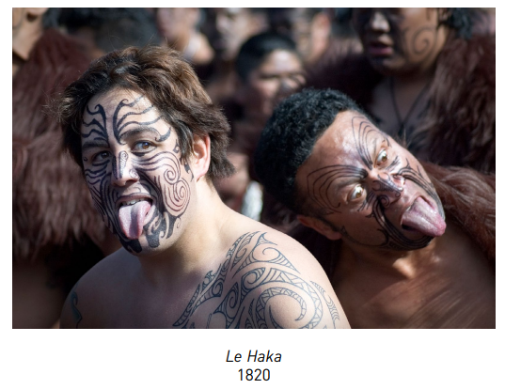
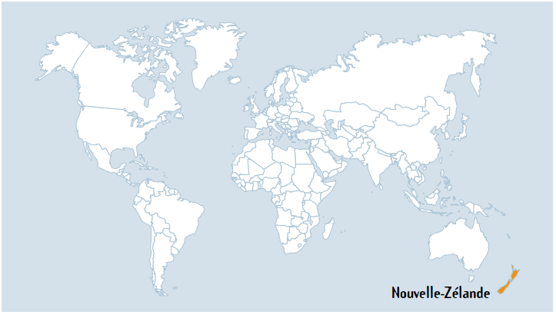
Œuvre n°18
Il s'agit du Haka en Nouvelle Zélande

Slide 4


HDA

Slide 5
https://view.genially.com/66ba0894c6f4ccb8818214fe

Slide 6
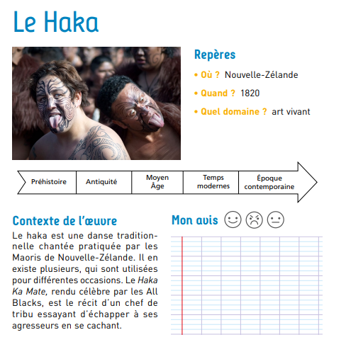


Slide 7
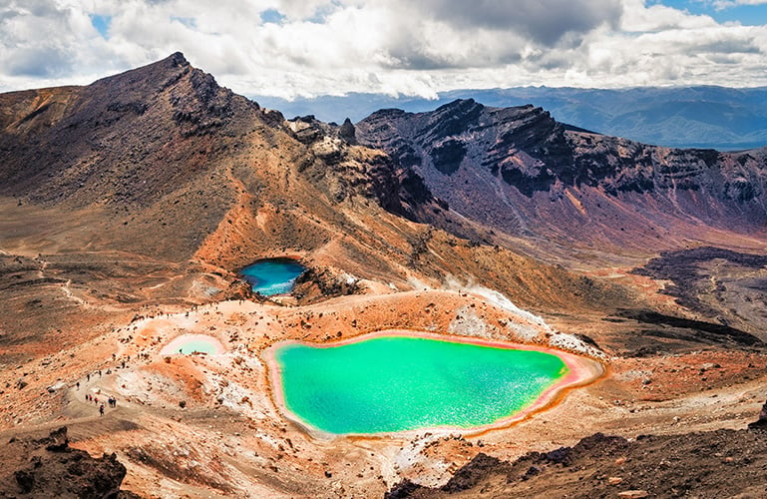
Orthographe
Notes:
Le Tongariro est un paradis sur terre pour les passionnés de grands espaces, en quête d’aventure ! Situé sur l’île du Nord, il est à la fois l’un des tout premiers parcs nationaux au monde, et l’un des plus spectaculaires de Nouvelle-Zélande. Il est même classé au patrimoine de l’UNESCO. On s’y rend autant pour le ski en hiver, que pour le trekking et l’alpinisme le reste du temps.

Slide 8
ORTHOGRAPHE
Écrire les adverbes qui se terminent par ment

Slide 9
OBSERVER
de manière douce
doucement
de manière bruyante
bruyamment
de manière évidente
évidemment

Slide 10
OBSERVER
de manière douce
doucement
de manière bruyante
bruyamment
de manière évidente
évidemment

Slide 11
COMPRENDRE
Les danseurs chantent le haka
de façon violente
.
Ils regardent
de façon méchante
et tirent
de façon forte
la langue.

Slide 12
COMPRENDRE
Les danseurs chantent le haka violemment.
Ils regardent
de façon méchante
et tirent
de façon forte
la langue.

Slide 13
COMPRENDRE
Les danseurs chantent le haka violemment.
Ils regardent méchamment
et tirent
de façon forte
la langue.

Slide 14
COMPRENDRE
Les danseurs chantent le haka violemment.
Ils regardent méchamment et tirent fortement la langue.

Slide 15
VÉRIFIER SA COMPRÉHENSION
Comment forme-t-on les adverbes en général ?
Comment s’écrivent les adverbes formés sur des adjectifs en ent ?
Comment s’écrivent les adverbes formés sur des adjectifs en ant ?
Les adverbes en emment et les adverbes
en amment se prononcent-ils différemment ?

Slide 16
S’ENTRAINER
1. long | 2. sec | 3. juste | 4. brillant | 5. clair
6. récent | 7. soudain | 8. gai | 9. rapide | 10. élégant
11. franc | 12. lourd | 13. prudent | 14. chaleureux | 15. agréable
16. facile | 17. curieux | 18. grave | 19. parfait | 20. bruyant
21. discret | 22. simple | 23. suffisant | 24. fréquent | 25. calme
26. lente | 27. apparent | 28. solide | 29. intelligent | 30. heureux

Slide 17
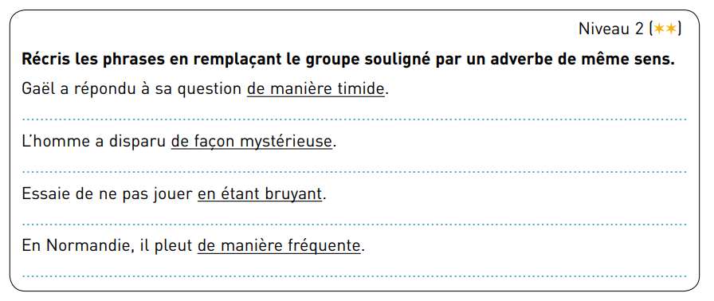
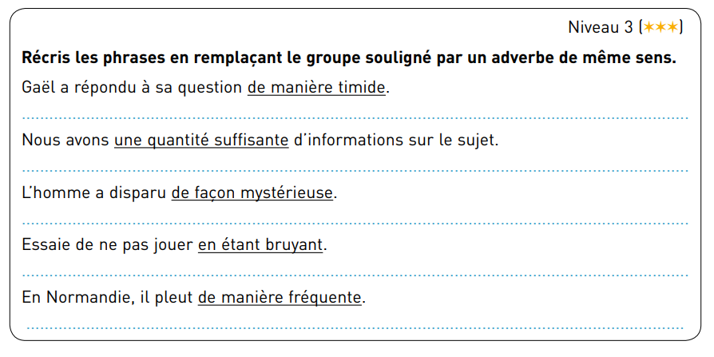

Slide 20
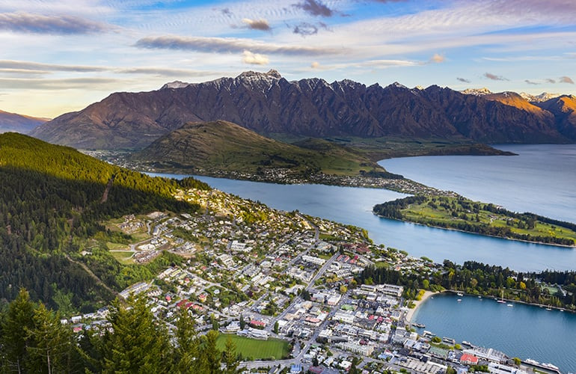
Production d’écrits
Notes:
La petite cité de Queenstown se trouve dans un environnement unique, au bord du lac Wakatipu. Elle est particulièrement réputée pour demeurer le point de départ de multiples sports à sensations.

Slide 22
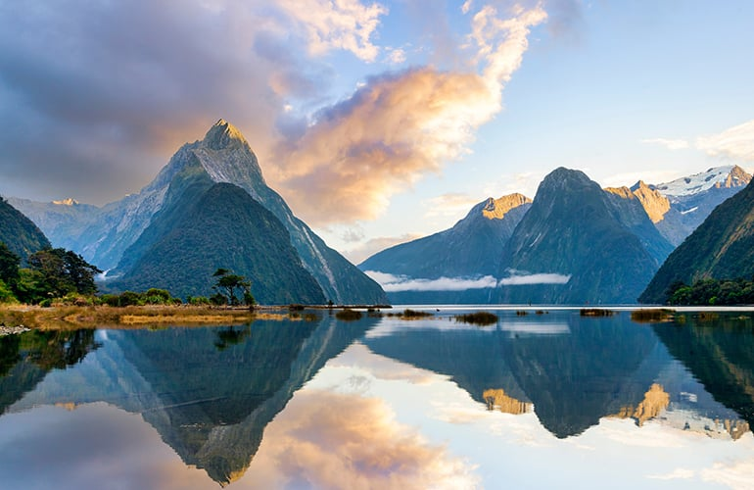
Mots
de la dictée
Notes:
Vous découvrez dans cette réserve le plus spectaculaire fjord du pays : Milford Sound. Entre les pics qui s’élèvent dans le ciel, les cimes enneigées et les cascades vertigineuses, ce paysage vous en met plein les yeux !
Classée au patrimoine mondial de l’UNESCO, elle abrite des panoramas époustouflants à perte de vue ! Pour vous immerger encore davantage dans cette nature grandiose et dans cet endroit magique, grimpez jusqu’au Mitre Peak, à près de 1 700 mètres d’altitude. Ou avancez sur le sentier de Milford track, l’un des plus beaux treks de Nouvelle-Zélande !

Slide 23
Reconstitue 12 mots dont les syllabes ont été mélangées. Attention ! Tu ne peux utiliser chaque syllabe qu’une seule fois !
lan
lent
Mot rouge : 2 syllabes
Mot noir : 3 syllabes
Mot vert : 4 syllabes
té
ré
re
vio
ter
nie
com
moi
pa
ma
ria
gner
gner
ac
gue
Colonne blanche = 1ère syllabe
en
bat
mo
ment
en
com
ge
Colonne jaune = 2ème syllabe
cé
rier
mie
Colonne rouge = 3ème syllabe
guer
ca
sion
Colonne verte = 4ème syllabe
dan
ne
oc
se
Notes:
2 syllabes : langue, violent, guerrier, combat, danse
3 syllabes : témoigner, mariage, occasion, ennemie
4 syllabes : Cérémonie, Accompagner, enterrement

Slide 24
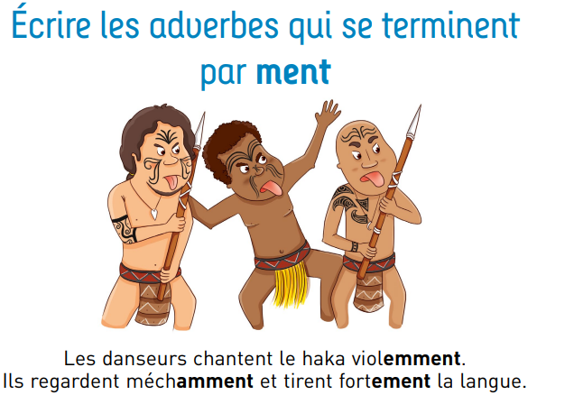
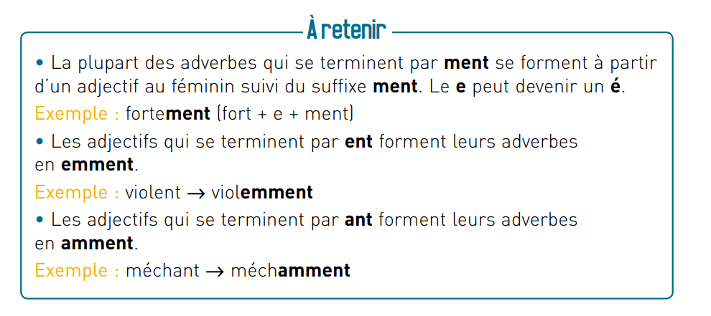

Slide 25

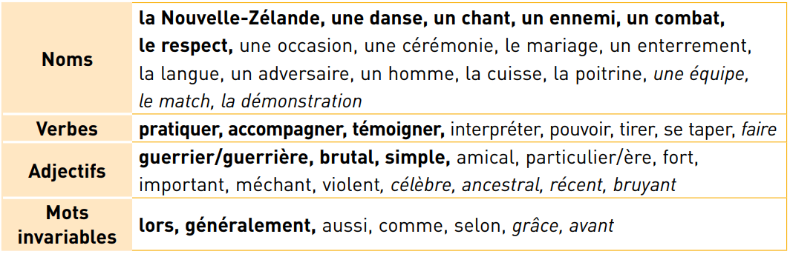







Slide 26
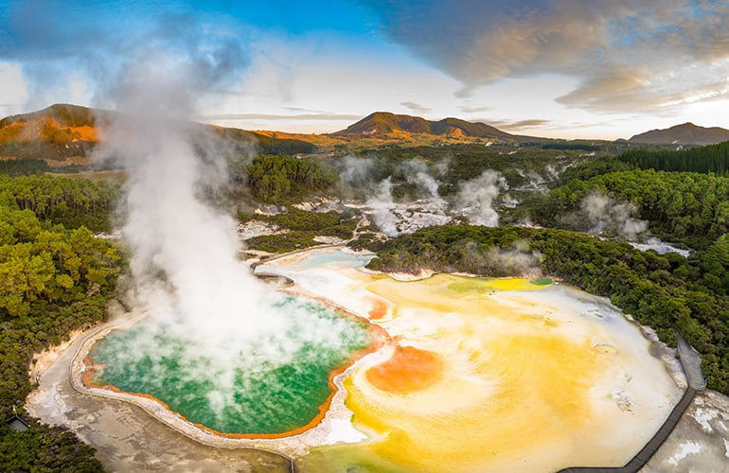
Correction
de la dictée
Notes:
Rotorua, sur l’île du Nord, est une ville localisée sur un plateau volcanique, au bord du lac Rotorua. En vous promenant dans ses rues, vous comprenez rapidement pourquoi cette partie de la Nouvelle-Zélande est surnommée « l’île fumante » ! Les mouvements géothermiques y sont dynamiques et des fumerolles sortent de terre, accompagnés d’une odeur de soufre très prononcée. C’est donc une ambiance unique qui vous attend !

Slide 27
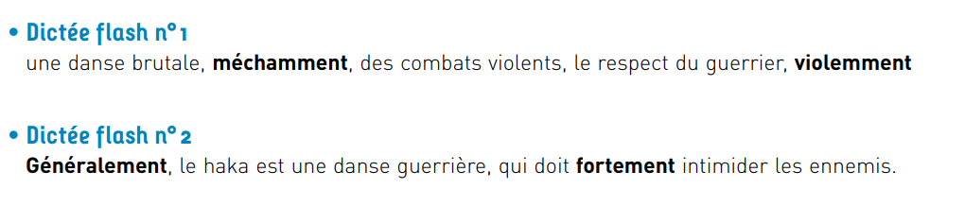

Slide 28
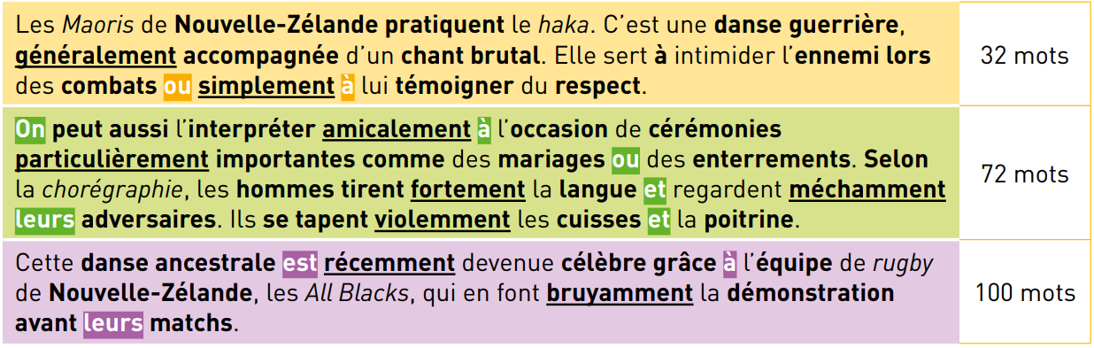
La culture maorie est précieuse. Ses légendes, ses chants et ses coutumes sont encore vivants aujourd'hui. Grâce à ces traditions, la Nouvelle-Zélande conserve une identité forte et respectée.
( 128 mots)

